Slide 1
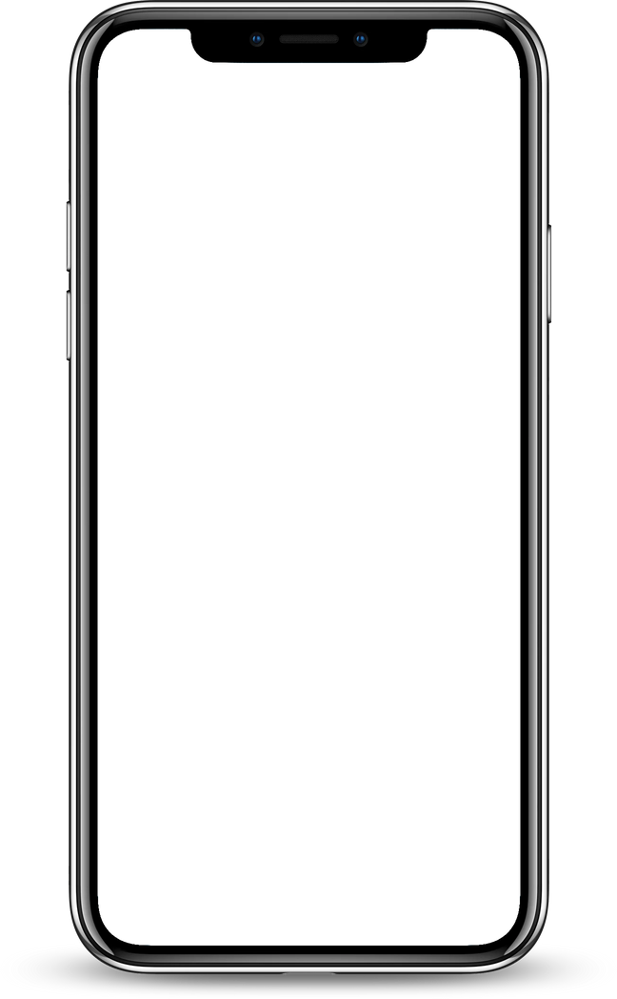


Trabalho Interdisciplinar:
Aplicações móveis
Aplicação desenvolvida por: Adrielly Julião, Filipe Diniz, Pedro Macena e Yuri Lucas

Slide 2
Documentação de Contexto
2.Metodologia
3.Interfaces da aplicação
Login e Cadastro
Página inicial
Tópicos
Agendamentos
Histórico de Agendamentos
Página de Perfil
Página de Notificações
Página de sobre
Menu Lateral
Página de relatório
4.Considerações Finais

Slide 3
Documentação de Contexto
Problema
Dificuldade de clientes para agendar horários e gerenciar históricos.
Barbeiros enfrentam desafios para organizar agendas e registrar atendimentos.
Ineficiência e insatisfação geral.
Objetivo
Simplificar agendamentos e melhorar a organização de atendimentos.
Oferecer ferramentas digitais intuitivas para clientes, barbeiros e donos.
Solução
Para Clientes: Agendamento fácil, escolha de barbeiros, histórico de serviços.
Para Barbeiros: Painel de gerenciamento de horários e atendimentos.
Para Donos: Controle centralizado de operações da barbearia.

Slide 4
Documentação de Contexto
Público-Alvo
Clientes que buscam conveniência.
Barbeiros que desejam organização prática.
Donos interessados em otimizar gestão.
Impacto Esperado
Maior eficiência operacional.
Satisfação e fidelização dos clientes.
Produtividade aprimorada para barbeiros.

Slide 5
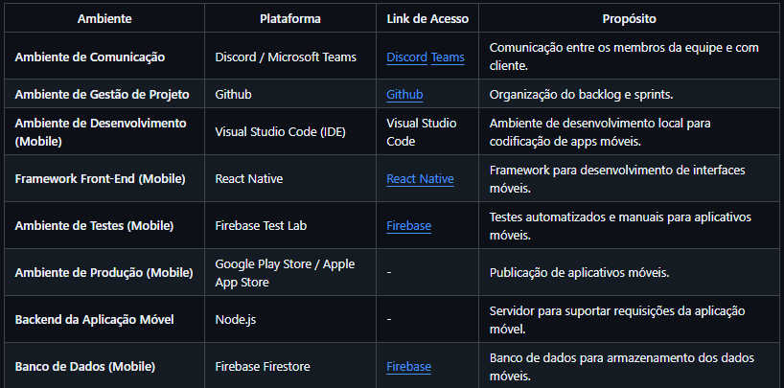
Metodologia
Relação de ambientes de trabalho

Slide 6
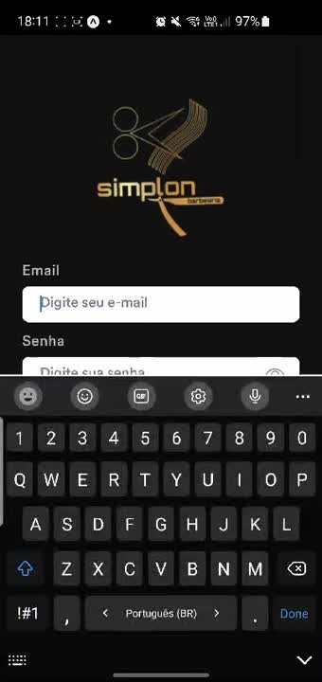
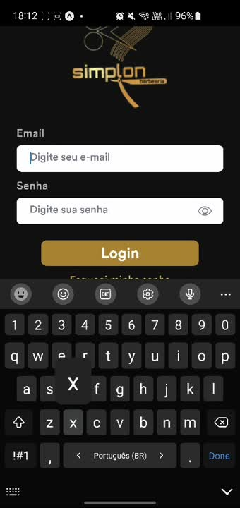
Tela de Login
Tela de login do cliente e do barbeiro
Tela de login do cliente e do barbeiro

Slide 7
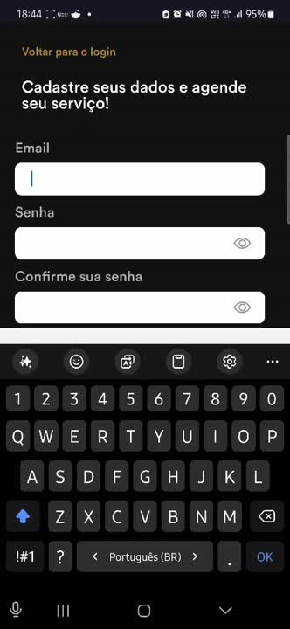
Tela de
Cadastro
Tela de cadastro do cliente e do barbeiro
Tela de cadastro do cliente e do barbeiro

Slide 8
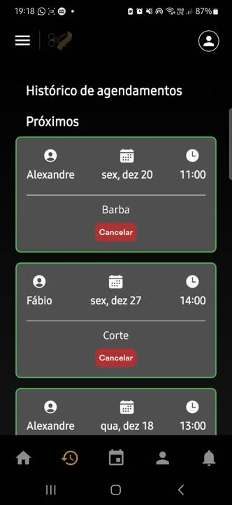
Página
inicial
Pagina inicial do cliente/Barbeiro

Slide 9
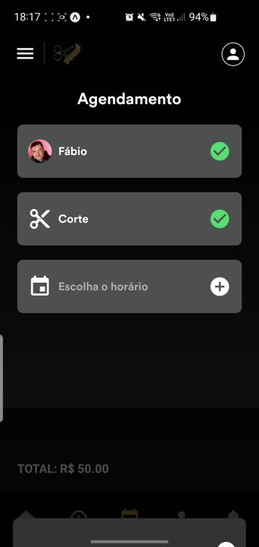
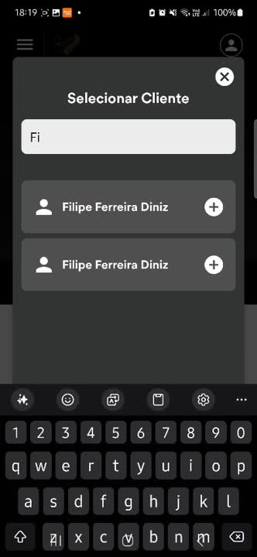
Agendamentos
Tela de agendamento de horarios por parte do cliente
Tela de agendamento de horarios por parte do barbeiro

Slide 10
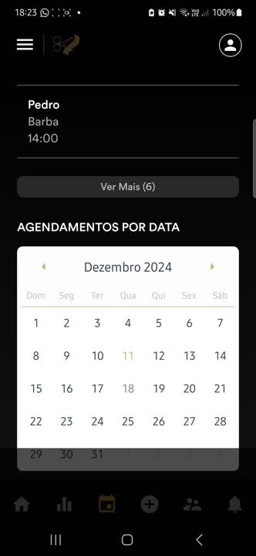
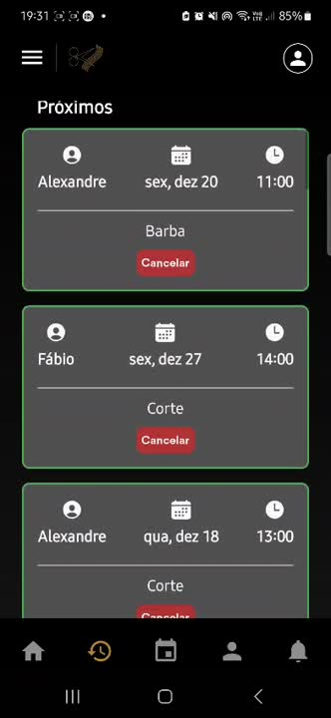
Histórico de
Agendamentos
Tela de historico de agendamento de horarios por parte do cliente
Tela de historico de agendamento de horarios por parte do barbeiro

Slide 11
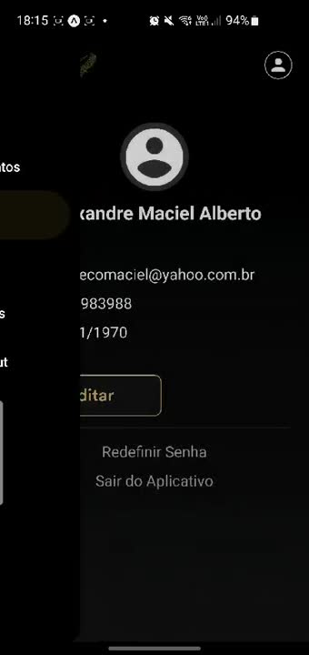
Perfil
Tela de perfil por parte do cliente
Tela de perfil por parte do barbeiro

Slide 12
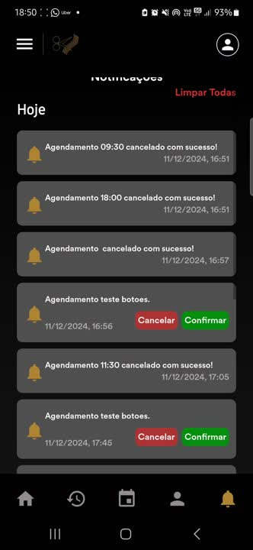
Notificações
Tela de notificações por parte do cliente
Tela de notificações por parte do barbeiro

Slide 13
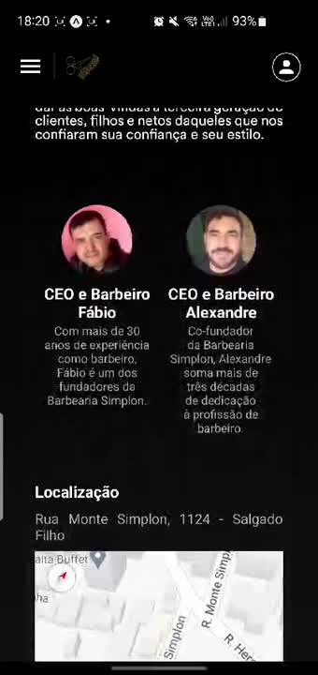
Página de
Sobre
Pagina de sobre a barbearia contendo endereço e contato

Slide 14
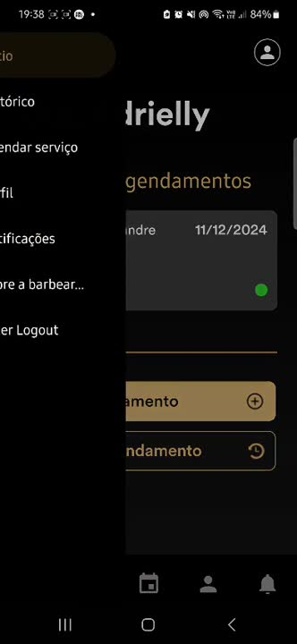
Menu lateral
Aqui temos um menu lateral para facilitar a navegação pelo app

Slide 15
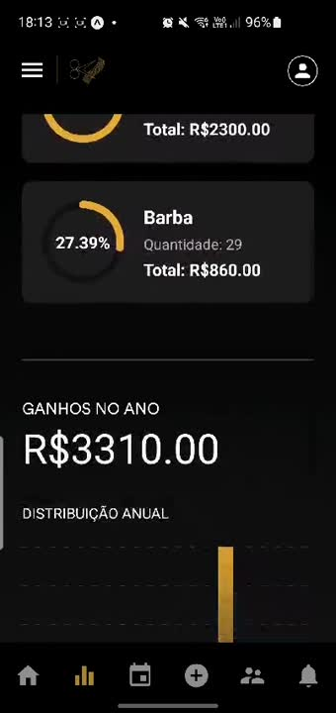
Relatório
Tela de relatorio para monitoramento/controle financeiro da barbearia

Slide 16
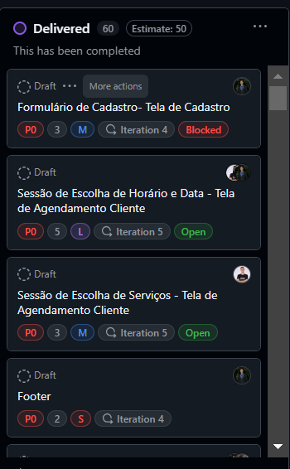
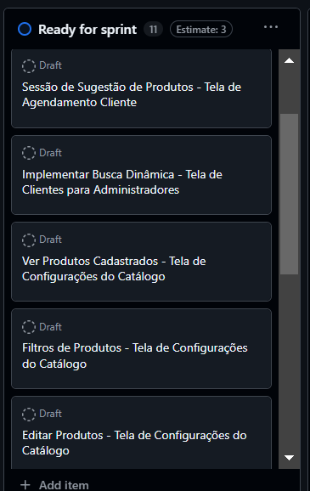
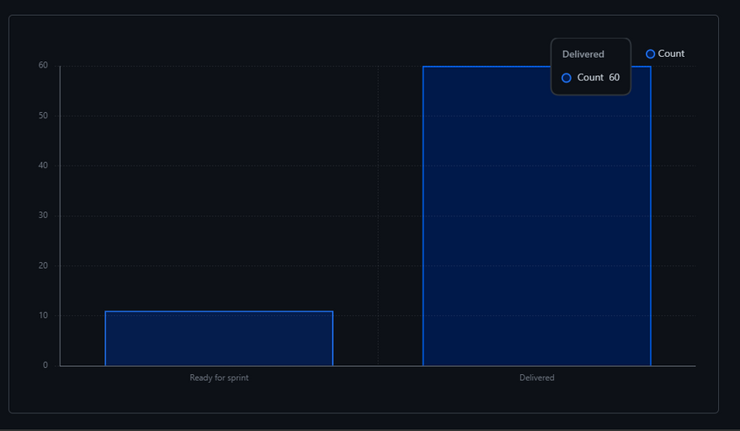
Scrum e Produto

Slide 17
Considerações Finais
Conclusão
O projeto proporcionou aprendizado em desenvolvimento mobile e práticas de controle de versão e colaboração.
Tecnologias utilizadas foram eficazes, mas melhorias em arquitetura e escalabilidade são necessárias.
Propostas de Melhoria:
Implementar notificações nativas para maior interatividade.
Incluir testes automatizados para maior confiabilidade e manutenção.

